Slide 1



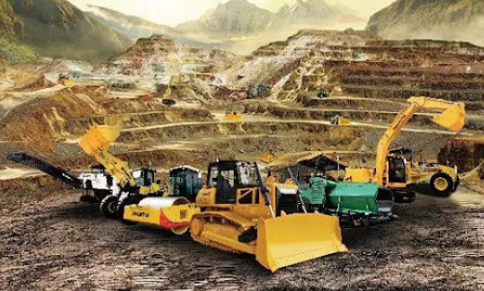
北京恒州博智国际信息咨询有限公司
QYResearch
全球知名的工程机械行业咨询公司
Construction Machinery Market Research
网址：https://www.qyresearch.com.cn

Slide 2

公司简介
Who we are
QYResearch（北京恒州博智国际信息咨询有限公司）成立于2007年，总部位于美国洛杉矶和中国北京。经过连续18年多的沉淀，QYResearch是全球知名的大型咨询公司、具备全球高科技产业深度分析能力, 并提供企业顾问咨询服务的研究机构。业务遍及世界160多个国家，在全球30多个国家有固定营销合作伙伴，在美国、欧洲、日本、韩国、印度、等有分支机构，在国内主要城市北京、石家庄、太原、大同、重庆、成都、长沙、武汉、昆明、广州、日照等地设有办公室和专业研究团队。
行业涵盖各高科技行业产业链细分市场，如工程机械、发动机、轮胎、化工材料、可再生能源、汽车科技、5G通信、人工智能、机器人、机械制造、食品药品、医疗器械、农业、石油天然气等。分析师团队来自各产业领域的精英，拥有深厚造诣和丰富研究经验。
工程机械产业链从核心整机与关键零部件的设计制造，到智能化电气化系统、配套附件、售后服务及金融物流支持，涵盖了产品全生命周期的所有环节。为全球及中国半导体产业链客户提供深度的市场调研服务，助力相关产业企业更快速发展。

Slide 3
服务范围
What we do
研究报告
提供全球/中国市场调研报告
定制咨询
根据客户需求，提供定制调研报告
竞争分析
企业调研、份额、成本盈利、客户等
行业分析
全球/地区规模、产销量、价格、进出口等

Slide 4
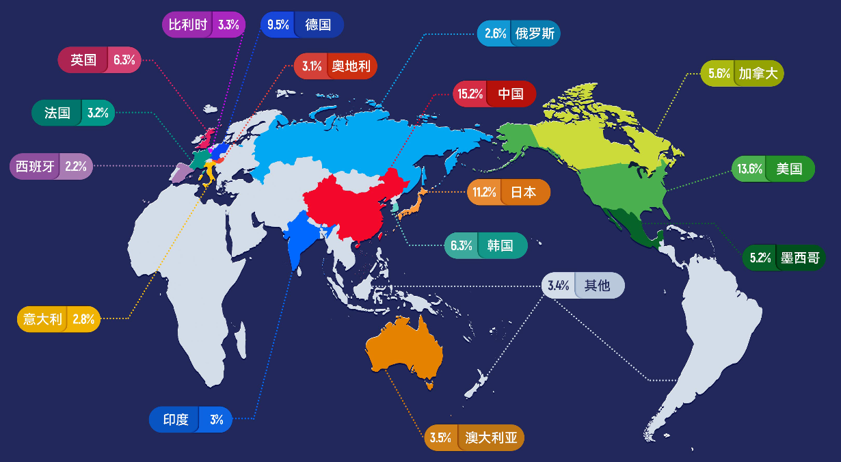
客户分布
Global Client Base

Slide 5
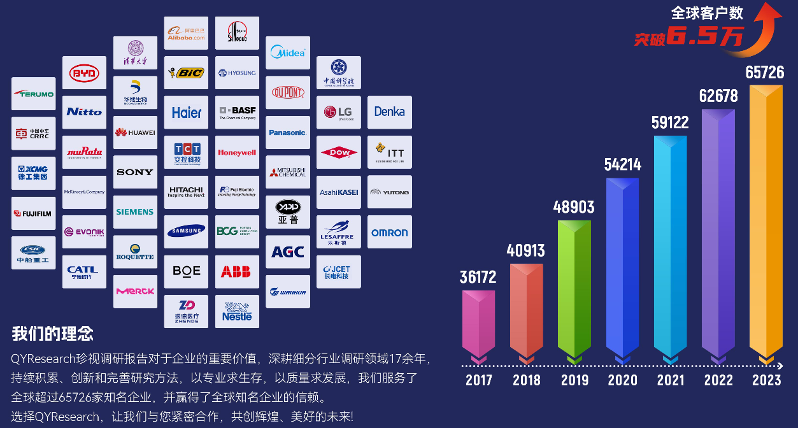
合作客户
Our Clients

Slide 6
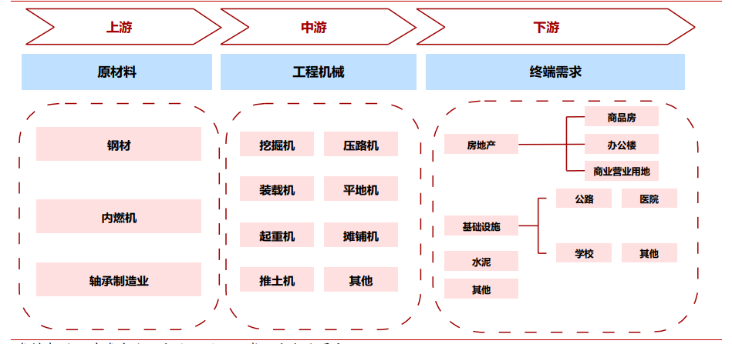
工程机械产业链
工程机械产业链上游环节主要包括钢材等原材料以及发动机、轴承、液压系统等零部件；中游环节主要包括挖掘机、装载机、起重机等不同类型的主机制造；下游环节为工程机械行业主要应用场景，主要包括房地产、基础设施建设、矿山开采等领域

Slide 7
上游原材料
发动机
柴油机属于工程机械比较重要的原材料产品，整体供应商比较集中，国内企业一般来自潍柴，上柴等企业，国外企业的供应商包括康明斯,道依次等，其中国内部分企业产品会选用康明斯等进口品牌，如三一的工程机械柴油机主要是康明斯提供，而卡特彼勒本身就是全球主要的柴油机生产商之一，具有很强的生产能力。沃尔沃也于2012年收购了作为自己供应商之一的德国道依茨公司，这对这些头部企业来说能有效的进行新产品研发和成本控制。
液压缸
液压件方面，工程机械的主要液压件产品包括液压缸，液压泵和液压阀等产品，国内大型工程机械企业已经开始自主研发相关产品，如徐工和泊姆克公司建立技术合作，三一公司的中兴研究院等，但是整体还是和轴承一样，主要依赖进口品牌的产品，国内企业在进口替代上仍然有较长的路要走。
轮胎和轴承
轮胎方面,目前国内轮胎产量占全球近1/3, 国产企业如风神轮胎，贵州轮胎等已经进入重点企业的轮胎供应体系，对于高端工程机械产品，企业仍然会选择米其林，普利司通等进口品牌，但是总体来说轮胎受橡胶价格变动影响较大，整体供应体系还是比较平稳的。轴承方面，工程机械轴承需要较高的性能要求和较长的使用耐久度，由于国内轴承工业的整体落后，所以目前工程机械生产的轴承供应还是依然以进口品牌SKF，FAG，NSK为主，国产轴承有部分进入主流厂家的供应体系中，但是总体占比还不够大,未形成有效的市场话语权。

Slide 8
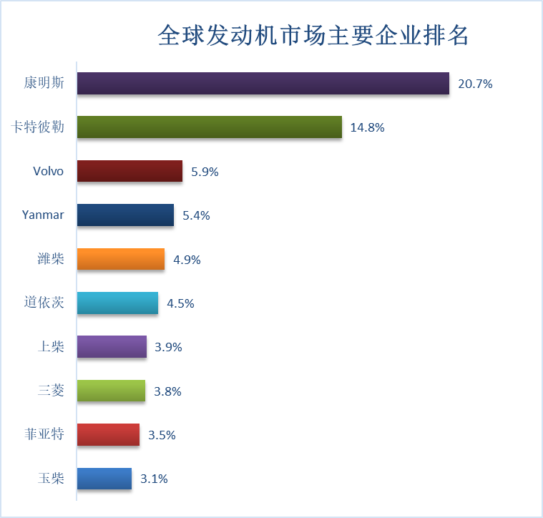
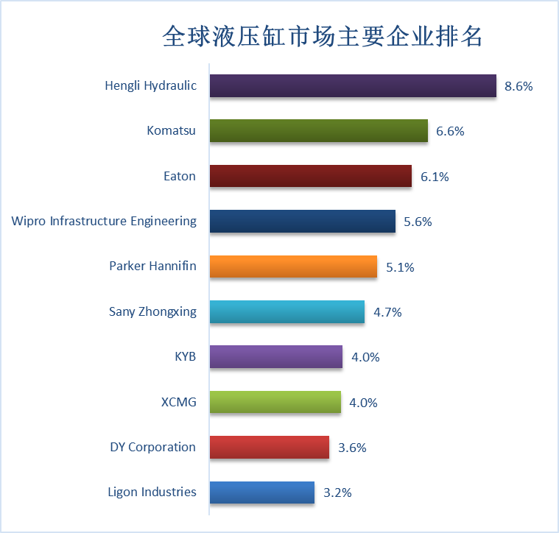
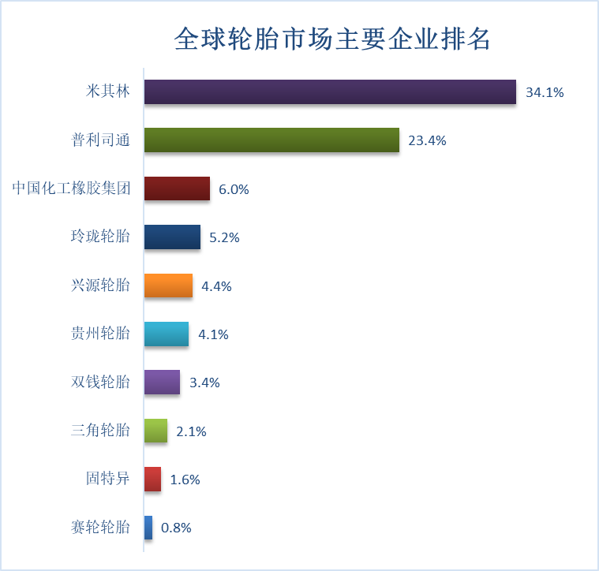
上游产品市场份额
根据QYResearch调研，全球工程机械主要上游原材料发动机，液压缸和轮胎等产品主要由欧美企业占主导，国产替代正在加速进行中

Slide 9
全球工程机械企业排名
01
02
03
卡特彼勒
小松
徐工
卡特彼勒是全球最大工程机械制造商，2024年销售额达420亿美元，其产品涵盖挖掘机、装载机等，广泛应用于全球192个国家和地区。
该公司在华拥有约20家制造工厂、2个研发中心，无锡研发中心是美国本土以外最大的综合性研发机构。
小松是日本著名工程机械企业，2024年销售额260亿美元，推土机、装载机、挖掘机是其三大核心产品，上世纪50年代中期进入中国市场。
目前在山东济宁、江苏常州设有两家生产工程机械整机的工厂，其在中国的业务发展迅速，中国对其全球事业意义重大。
徐工是中国最大的工程机械制造商，2024年销售额达到129亿美元，1943年起涉足工程机械领域，产品包括挖掘机、装载机、推土机等。
该品牌以高品质和创新技术著称，其工程机械产品在基建、建筑等领域应用广泛，市场竞争力强。

Slide 10
中国工程机械企业排名
三一重工
徐工集团
中联重科
三一重工是中国第二大工程机械制造商，2024年销售额109亿美元，居全球第6位，其混凝土机械居全球第一位。
该企业以技术创新为核心竞争力，不断推出高性能、高品质的工程机械产品，产品远销全球多个国家和地区。
徐工集团是中国工程机械排名第一的企业，2024年销售额129亿美元，位居全球第4位，产品涵盖挖掘机械、起重机械等。
该企业注重技术研发和创新，拥有强大的制造能力和完善的售后服务体系，在国内外市场具有较高的知名度和市场份额。
中联重科是中国工程机械领域排名第三的企业，2024年销售额66亿美元，位居全球第12位，产品涉及工程机械、矿山机械等。
该企业以高质量的产品和优质的服务赢得了市场的认可，其塔吊产品在建筑工地上广泛应用，品牌影响力较大。

Slide 11
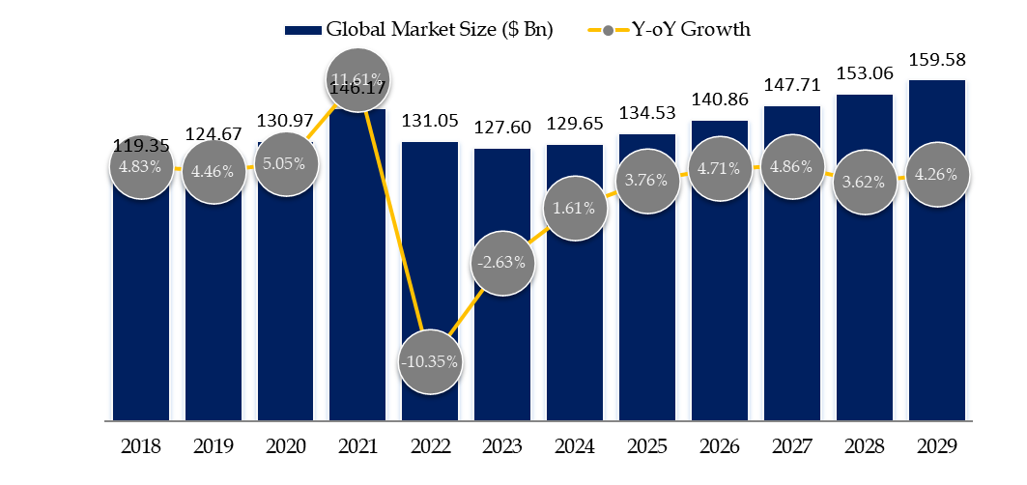
全球工程机械市场规模
根据各国工程机械协会及企业端统计，2024年全球工程机械行业规模达到了1296亿美元。根据QYResearch预测，2030年全球半导体规模将达到1685亿美元。

Slide 12
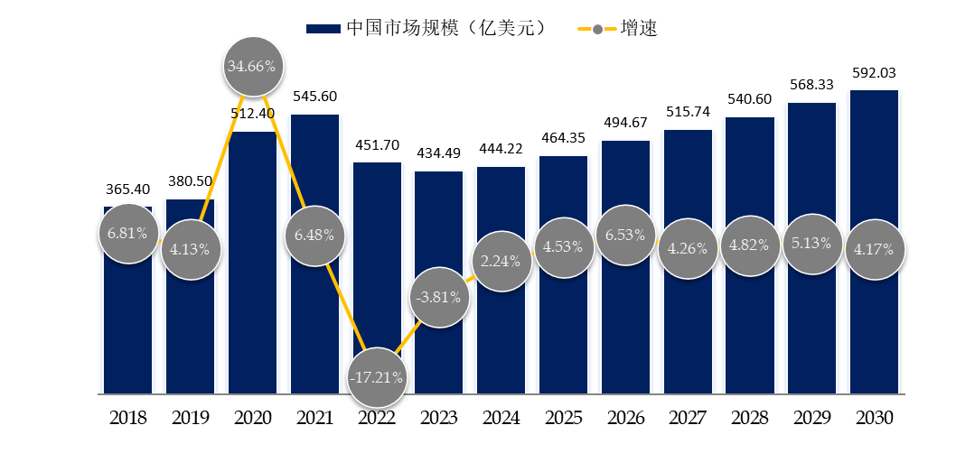
中国工程机械市场规模
根据KHL,中国工程机械协会及QYR统计，2024年中国工程机械行业规模达到了478亿美元。根据QYResearch预测，2030年中国工程机械规模将达到631亿美元，占全球市场份额为37%。

Slide 13
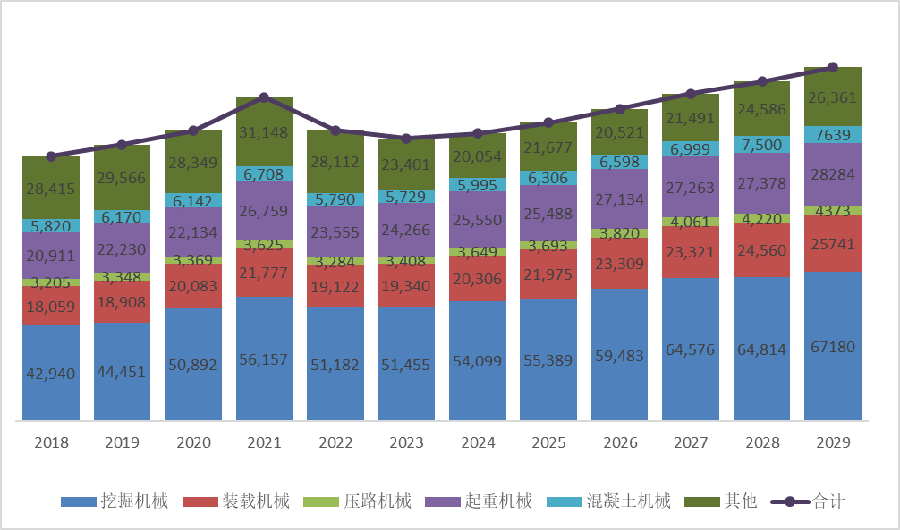
工程机械市场规模细分
预计到2030年，各类工程机械的市场需求将继续保持增长态势。其中，挖掘机械和混凝土机械仍将占据较大的市场份额，而其他类型的机械也将有不同程度的增长。

Slide 14
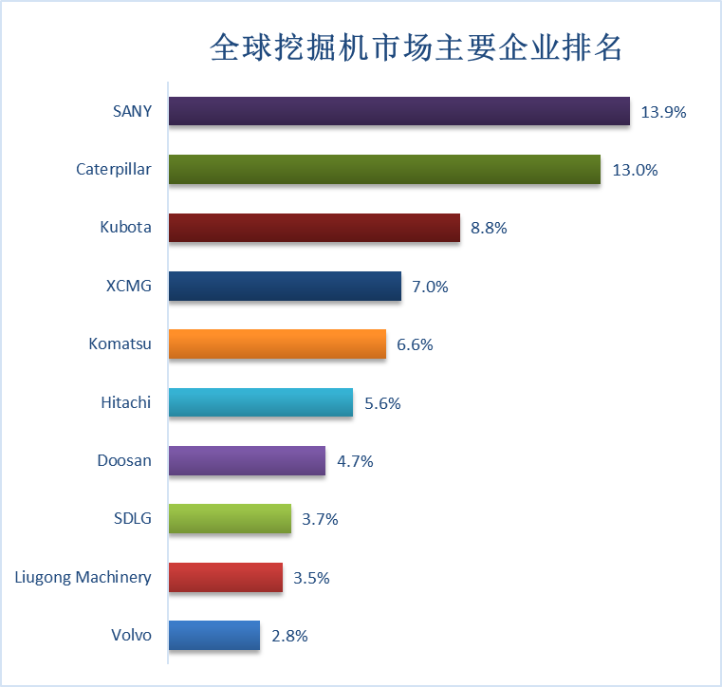
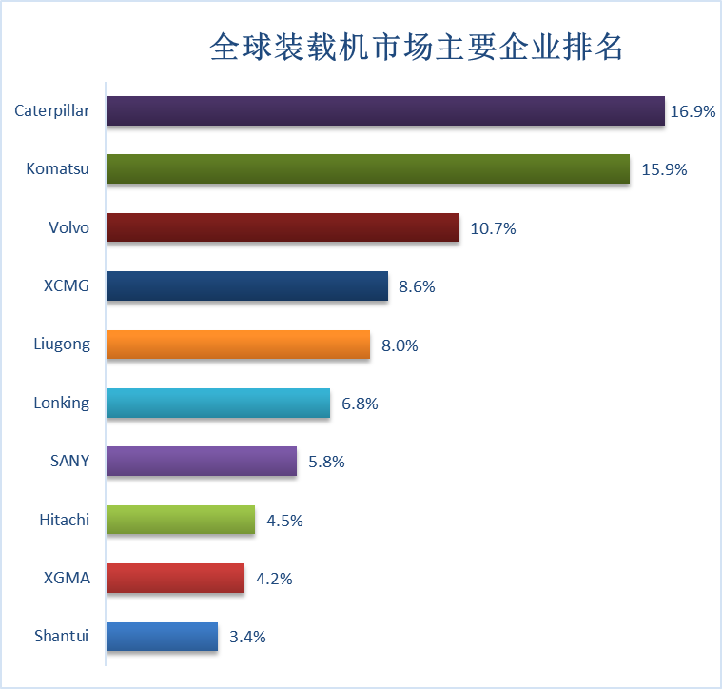
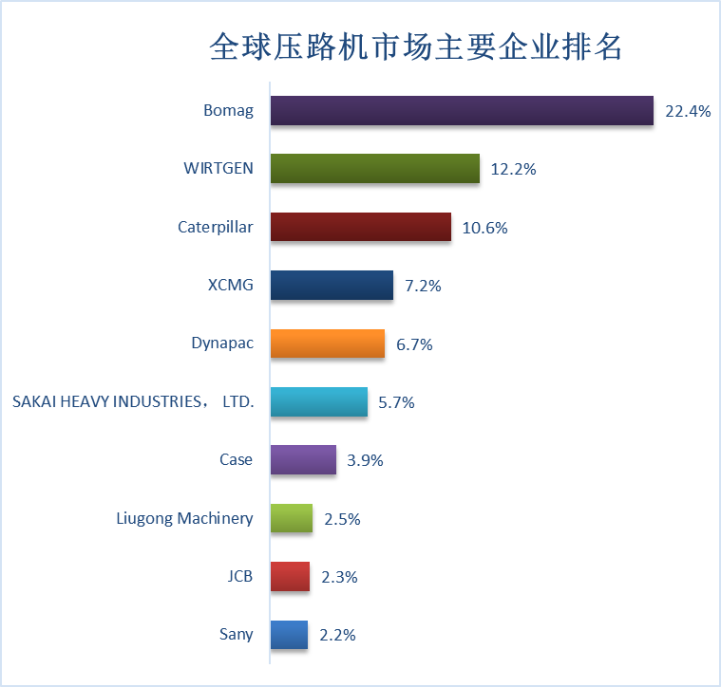
细分产品市场份额
根据QYResearch调研，全球挖掘机，装载机，压路机等产品企业市场份额中，卡特彼勒在各类产品中都占据前三位置，三一，徐工等正加速追赶

Slide 15
工程机械-企业排名
根据KHL及QYResearch调研，2023年全球工程机械行业企业排名。
排名 | 变化 | 公司 | 总部所在地 | 销售收入 | 市场份额
1 | - | 卡特彼勒 | 美国 | 375.38 | 16.30%
2 | - | 小松 | 日本 | 246.48 | 10.70%
3 | - | 徐工 | 中国 | 134.07 | 5.80%
4 | ↑1 | 约翰迪尔 | 美国 | 125.34 | 5.40%
5 | ↓1 | 三一重工 | 中国 | 118.82 | 5.20%
6 | - | 沃尔沃建筑设备 | 瑞典 | 99.07 | 4.30%
7 | ↑1 | 利勃海尔 | 德国 | 98.55 | 4.30%
8 | ↑1 | 日立建机 | 日本 | 92.3 | 4.00%
9 | ↑1 | 山特维克 | 瑞典 | 77.69 | 3.40%
10 | ↑1 | 杰西博 | 英国 | 70 | 3.00%
11 | ↑3 | 斗山山猫机械 | 韩国 | 66.72 | 2.90%
12 | ↓5 | 中联重科 | 中国 | 61.82 | 2.70%
13 | ↓1 | 美卓奥图泰 | 芬兰 | 55.67 | 2.40%
14 | ↓1 | 安百拓 | 瑞瑞典 | 52.59 | 2.30%
15 | ↑1 | 特雷克斯 | 美国 | 44.18 | 1.90%
16 | ↑4 | 捷尔杰 | 美国 | 39.72 | 1.70%
17 | ↓2 | 柳工 | 中国 | 39.32 | 1.70%
18 | ↓1 | 久保田 | 日本 | 38.4 | 1.70%
19 | - | 现代斗山工程机械 | 韩国 | 36.9 | 1.60%
20 | ↑1 | 凯斯纽荷兰工业集团 | 意大利 | 35.72 | 1.50%
21 | ↓3 | 住友重机 | 日本 | 30.12 | 1.30%
22 | ↓4 | 神钢建机 | 日本 | 29.03 | 1.30%
23 | - | 现代重工 | 韩国 | 27.34 | 1.20%
24 | ↑1 | 维克诺森 我的 | 德国 | 23.68 | 1.00%
25 | ↑1 | 帕尔菲格 钢铁 | 奥地利 | 23.4 | 1.00%
排名 | 变化 | 公司 | 总部所在地 | 销售收入 | 市场份额
26 | ↓2 | 曼尼通 | 法国 | 20.72 | 0.90%
27 | ↑4 | 马尼托瓦克 | 美国 | 20.32 | 0.90%
28 | ↑2 | 法亚集团 | 法国 | 19.45 | 0.80%
29 | ↓1 | 希尔博 | 芬兰 | 19 | 0.80%
30 | ↓3 | 中国龙工 | 中国 | 16.55 | 0.70%
31 | ↑2 | 山推股份 | 中国 | 14.84 | 0.60%
32 | ↓3 | 多田野 | 日本 | 14.67 | 0.60%
33 | ↑2 | 阿斯太克 | 美国 | 12.74 | 0.60%
34 | ↑3 | 安迈集团 | 瑞士 | 11.68 | 0.50%
35 | ↓1 | 竹内工程机械 | 日本 | 10.71 | 0.50%
36 | - | 铁建重工 | 中国 | 10.54 | 0.50%
37 | ↓5 | 山河智能 | 中国 | 9.58 | 0.40%
38 | - | 斯凯杰科 | 加拿大 | 9.4 | 0.40%
39 | - | 德国宝峨 | 德国 | 8.28 | 0.40%
40 | - | 浙江鼎力 | 中国 | 8.08 | 0.40%
41 | - | 森尼伯根 | 德国 | 7.12 | 0.30%
42 | - | 福田雷沃 | 中国 | 6.89 | 0.30%
43 | ↑1 | 默罗集团 | 意大利 | 6.41 | 0.30%
44 | ↑1 | 欧历胜 | 法国 | 6.4 | 0.30%
45 | ↑2 | 洋马 | 日本 | 5.93 | 0.30%
46 | - | 贝尔设备 | 南非 | 5.66 | 0.20%
47 | NEW | 海德宝莱 | 土耳其 | 5.33 | 0.20%
48 | - | 加藤制作所 | 日本 | 4.82 | 0.20%
49 | - | 日本爱知 | 日本 | 4.61 | 0.20%
50 | ↓7 | 古河机械 | 日本 | 4.42 | 0.20%

Slide 16
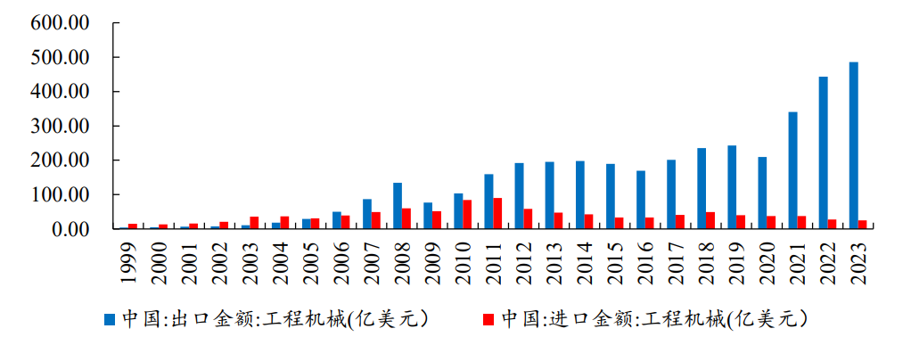
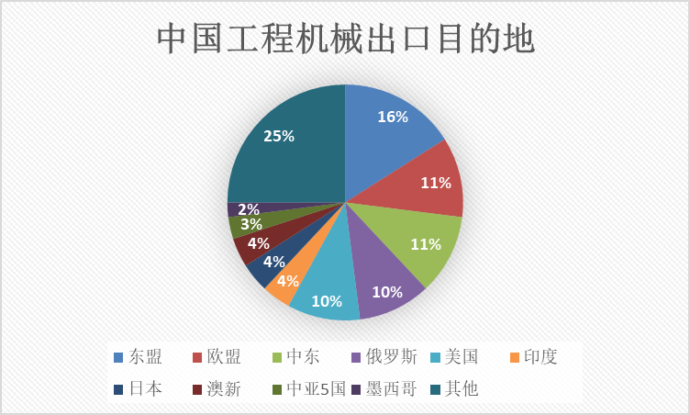
工程机械-出口
根据QYResearch调研，2022 年，我国工程机械出口金额 443.02 亿美元，同比增长 30.2%，保持增长态势。根据海关总署数据，2023 年我国工程机械出口 485.52 亿美元，同比增长 9.59%。一带一路和RCEP政策的引导下，东盟已成为中国工程机械出口的第一大地区。

Slide 17
工程机械-企业出口排名
根据QYResearch调研，2024年中国工程机械出口排名如下，国内企业出口迅猛增长
排名 | 企业名称 | 2024年境外收入（亿元） | 同比增长率 | 境外收入占比
1 | 三一重工 | 485.13 | 12.15% | 64%
2 | 徐工机械 | 416.87 | 12.00% | 45.48%
3 | 中联重科 | 233.8 | 30.58% | 51.41%
4 | 柳工机械 | 137.6 | 20.05% | 45.77%
5 | 山推股份 | 74.00 | 26.08% | 52.12%
6 | 浙江鼎力 | 55.23 | 43.83% | 70.80%
7 | 龙工 | 31.90 | 4.10% | 35.02%
8 | 山河智能 | 44.13 | 7.45% | 61.98%
9 | 山东临工 | 55.26 | 30.17% | 45.02%
10 | 厦工 | 2.55 | -33.61% | 37.33%

Slide 18
工程机械-新能源
2024年新能源工程机械市场规模为35.71亿美元，2018-2024，市场规模呈现陡峭上升曲线，年均复合增长率达148.6%，远超传统工程机械5-8%的行业均值，2025-2030增速稳定在30%-45%区间，电池技术的发展将会极大促进新能源工程机械的快速上量。

Slide 19
工程机械-电动化
相比燃油机械，新能源工程机械在初期投资成本较高，电池、电机技术虽进步但成本仍需进一步降低，长期维护成本虽低，但初期投资回报周期长，种种因素导致目前某些品类新能源工程机械渗透率较低。然而，随着环保法规趋严、技术进步、成本下降、政策支持、市场需求增加，新能源工程机械渗透率正快速提升。预计2030年电动工程机械占比超30%
产品类型(销量/台） | 2019 | 2023 | 2030 | CAGR（2019-2023） | CAGR（2024-2030）
电动挖掘机 | 90 | 2,261 | 2,2119 | 123.88% | 37.68%
电动装载机 | 223 | 6,820 | 85,261 | 135.16% | 40.20%
电动高空作业平台 | 50,178 | 93,082 | 174,242 | 16.70% | 8.52%
其他 | 163 | 7,523 | 89,585 | 160.65% | 39.01%
合计 | 452,374 | 1,024,595 | 2,195,768 | 22.68% | 13.55%

Slide 20
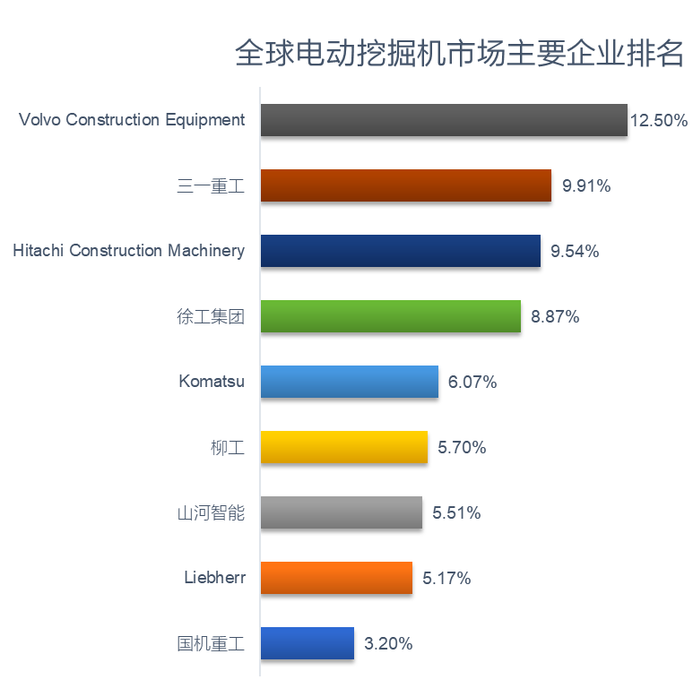
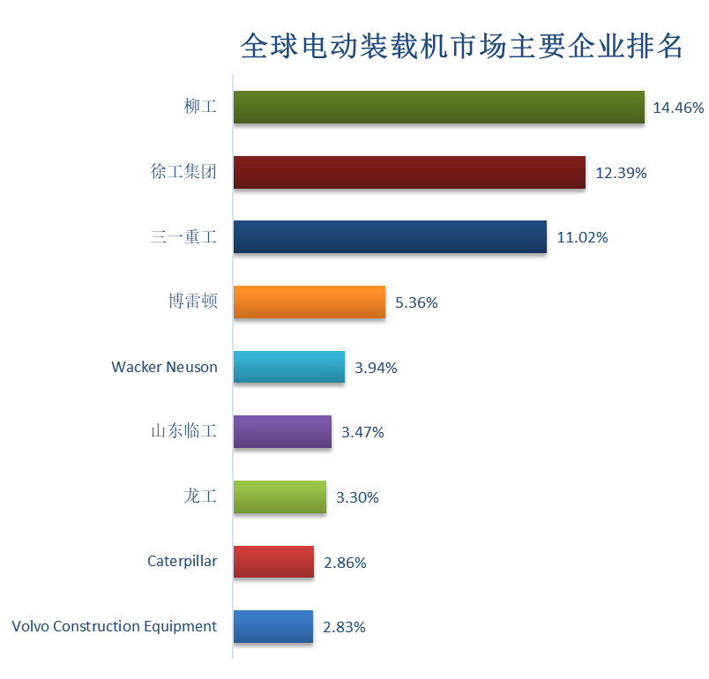
电动挖掘机-装载机
2024年电动装载机销量突破万台大关，且渗透率超10%，电动挖掘机销量超3000台，渗透率不足3%。

Slide 21
QYResearch报告介绍
QYResearch提供半导体产业链各细分产品调研报告，包括常规报告和定制调研，涵盖半导体产业链及下游各个细分领域产品。
报告类型 | 介绍
常规报告 | 涉及到全球总体规模、增长空间、核心地区产销量规模、企业销量/收入价格份额/排名、产品趋势、技术趋势、应用趋势、SWOT分析、成本分析等。在全球和中国行业咨询/调研领域，占据重要地位，客户遍布全球。
定制调研 | 如供应链关系、客户信息、成本分析、可行性调研、IPO、专精特新等。
半导体板块 | 报告覆盖（如下我们代表性的调研领域）
上游零部件 | 液压元件与液压油是液压系统的关键；动力系统部件包括发动机、变速箱等为整机提供核心动力。
主流机械 | 主要包括挖掘机械（如履带式挖掘机、轮式挖掘机）、铲土运输机械（如装载机、推土机、平地机、铲运机）、起重机械（如汽车起重机、履带起重机、塔式起重机）、混凝土机械（如混凝土泵车、搅拌车、搅拌站）、压实机械（如压路机、夯实机）、桩工机械（如旋挖钻机、打桩机）、路面机械（如摊铺机、铣刨机
电动化机械 | 主要电动工程机械包括电动挖掘机、电动装载机、电动推土机、电动压路机电动混凝土搅拌车车等

Slide 22


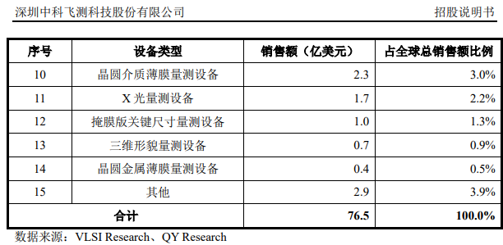
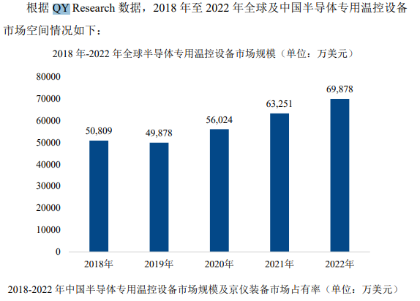

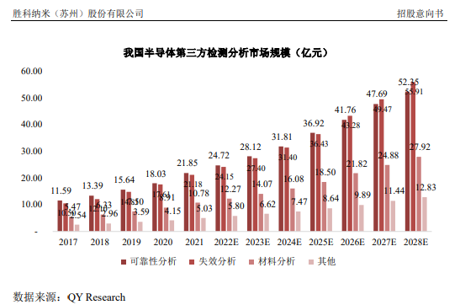

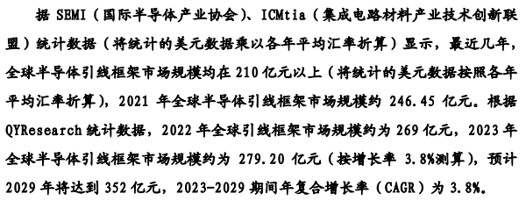


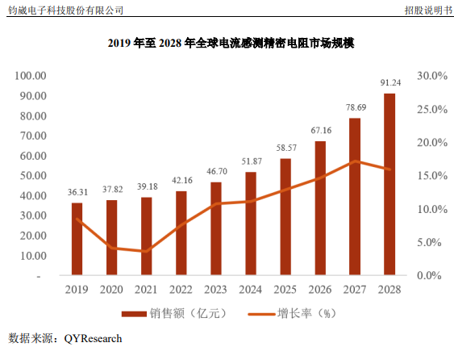
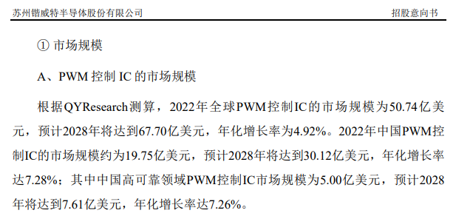

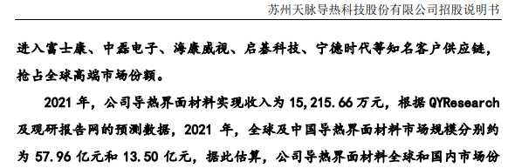
QYResearch引用案例
中国企业招股书-1
https://pdf.dfcfw.com/pdf/H2_AN202305151586646384_1.pdf?1684177481000.pdf
https://www.baecltd.com.cn/

Slide 23

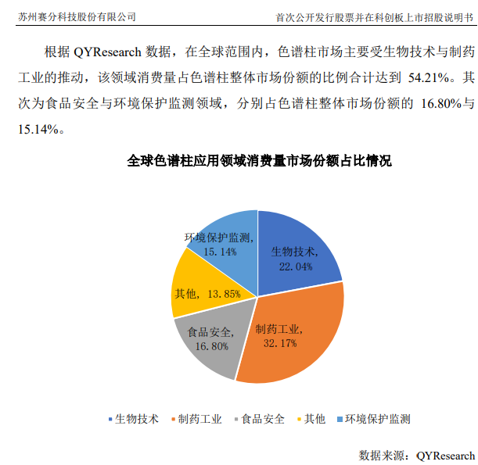
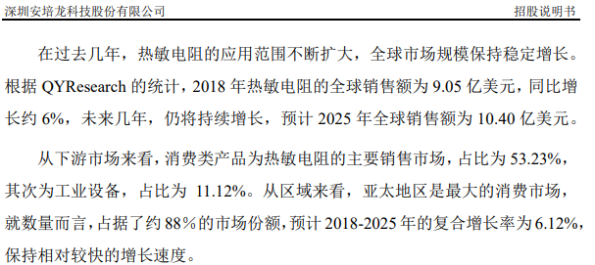
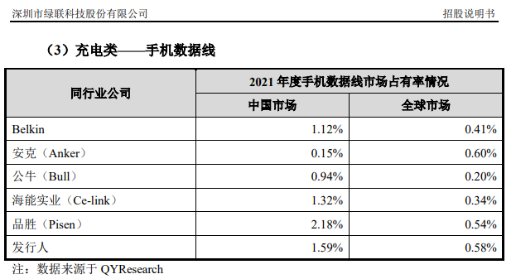

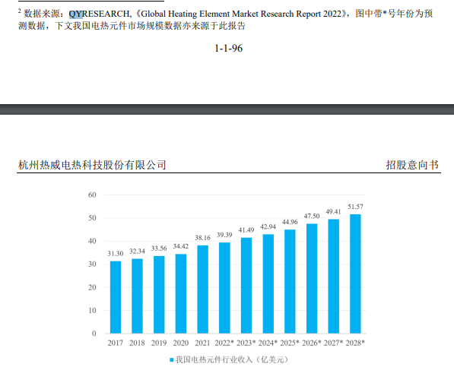
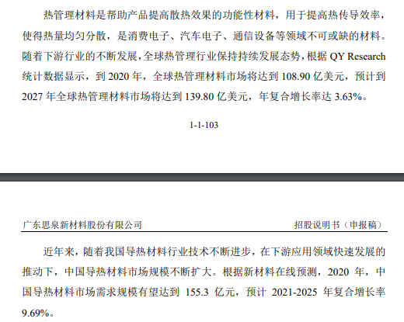
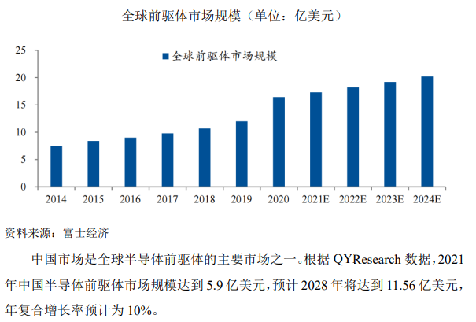
QYResearch引用案例
中国企业招股书-2

Slide 24

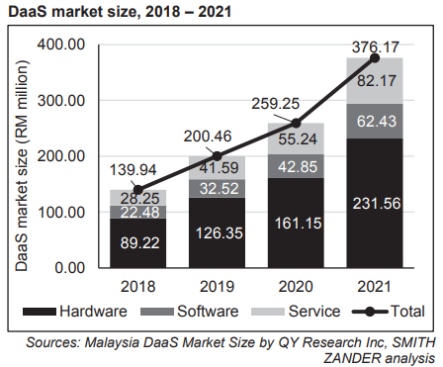

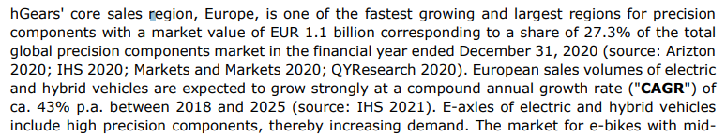

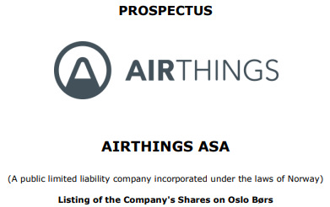
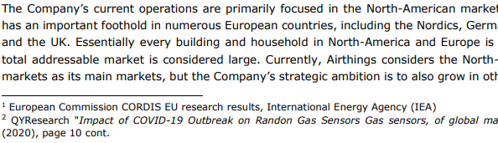
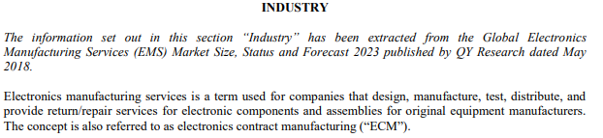
QYResearch引用案例
国外企业招股书-1
https://ir.hgears.com/wp-content/uploads/hGears-Securities-Prospectus-7-May-2021.pdf
https://www.sns.com.my/wp-content/pdf/file/SNS-Prospectus.pdf

Slide 25

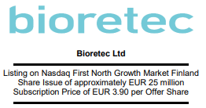
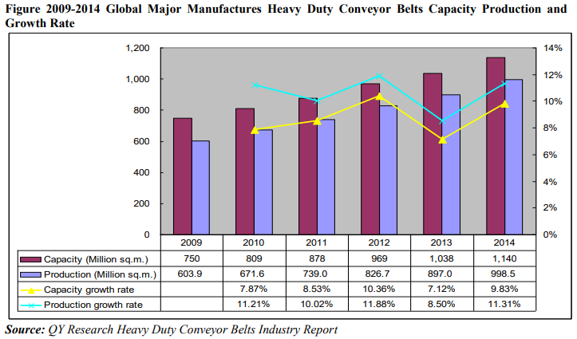



QYResearch引用案例
国外企业招股书-2
https://danskebank.fi/PDF/IPO/Bioretec/Bioretec_Ltd-Offering_Circular.pdf
https://www.sebi.gov.in/sebi_data/attachdocs/1409562263410.pdf
https://ir.biote.com/static-files/c8484bc9-a3b6-4ffe-98f8-764a9b2972b2
https://investors.cambiumnetworks.com/static-files/423c3b11-ce30-4c1a-a2d9-c56a588f005a

Slide 26

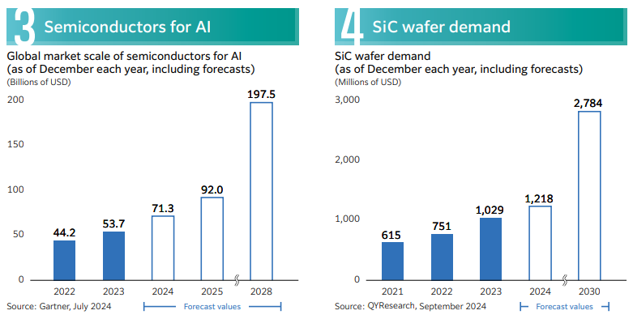

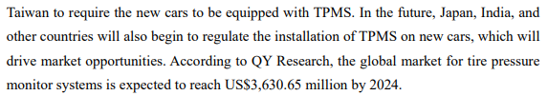


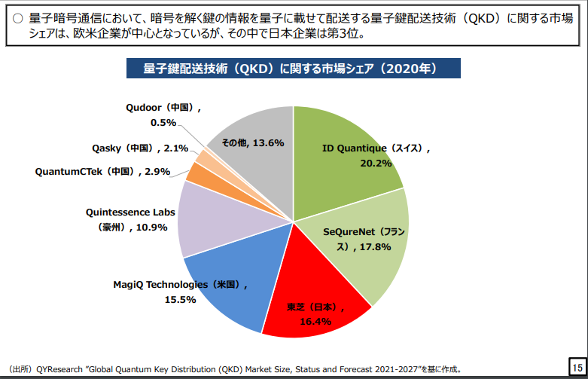
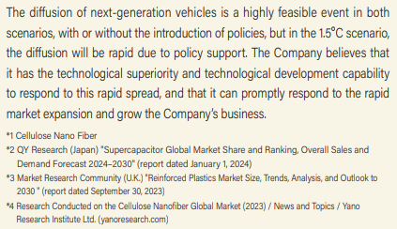
QYResearch引用案例
国外企业引用情况，大量日本、韩国、欧美客户及机构，引用QYResearch报告数据
https://www.ircms.jp/irexport/fujimiinc/file/a79408118033399.pdf
https://www.sysgration.com/uploads/financial_report/2022/2022_Annual_Report_EN.pdf
https://www.cas.go.jp/jp/seisaku/atarashii_sihonsyugi/kaigi/dai4/shiryou1r.pdf
https://www.nipponpapergroup.com/english/csr/npg_esgdb2024_e_ALL.pdf

Slide 27


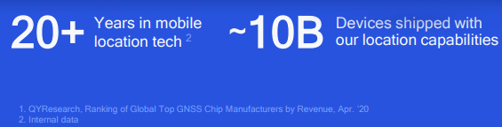
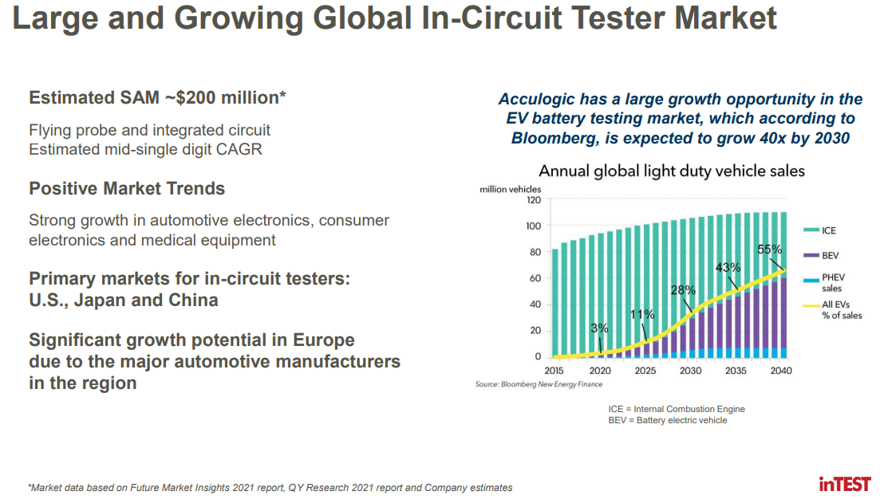

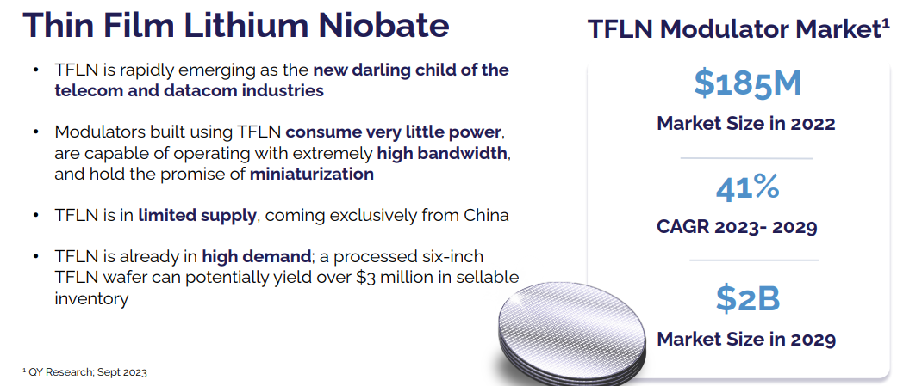

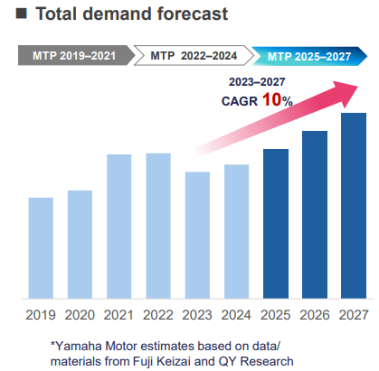
QYResearch引用案例
国外企业引用情况
https://www.qualcomm.com/content/dam/qcomm-martech/dm-assets/documents/5g_positioning_for_the_connected_intelligent_edge.pdf
https://ir.intest.com/static-files/764f3f61-551b-4c10-bc3f-00560c8d0a69
https://assets.ctfassets.net/i1dyhzbyi8ad/5ZQB8nfOQW7FtofatV8qVG/3621eb1874b82ecc4e2aa92d34bd6d4f/QCi_Investor_Presentation_November_2024.pdf
https://global.yamaha-motor.com/ir/library/report/pdf/2025/robot_en_01.pdf

Slide 28

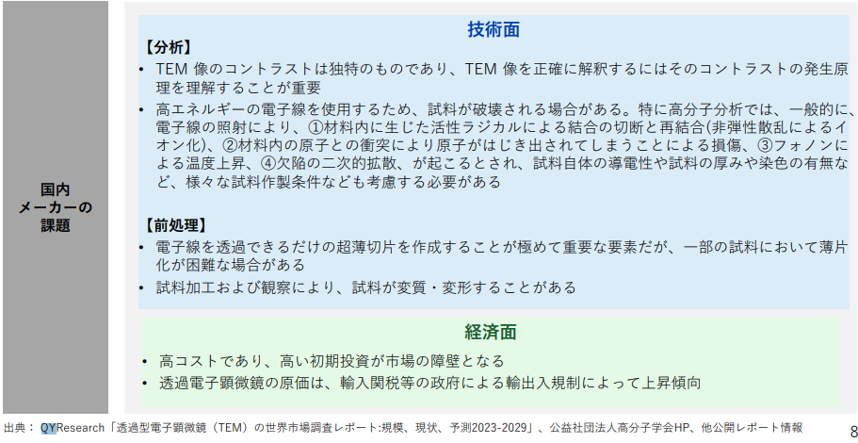

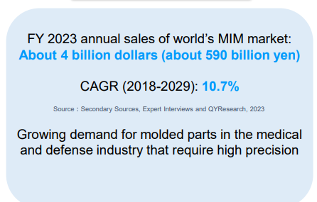
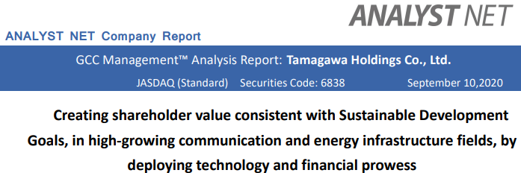

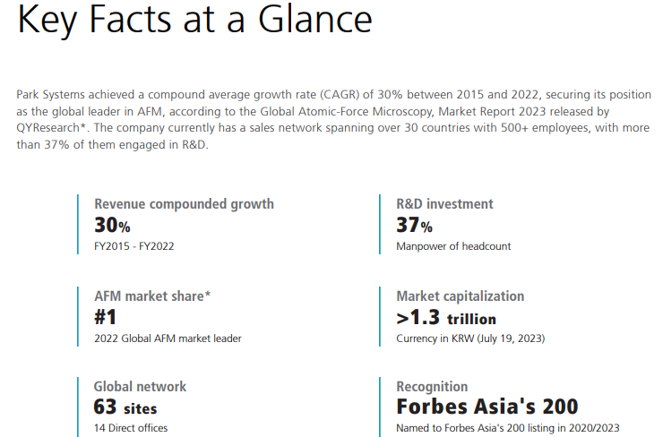
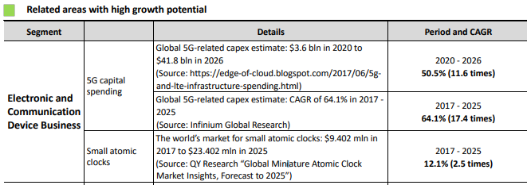
QYResearch引用案例
国外企业引用情况
https://www.meti.go.jp/meti_lib/report/2023FY/000066.pdf
https://www.npr-riken.co.jp/en/ir/plan/pdf/plan.pdf
https://www.tmex.co.jp/dcms_media/other/en_20200911.pdf

Slide 29









QYResearch引用案例
国外企业引用情况
https://corporate.epson/en/investors/publications/pdf/integrated-report/epson_ir2024_10_e.pdf
https://ssl.pstatic.net/imgstock/upload/research/company/1681948865871.pdf
https://pubs.usgs.gov/myb/vol1/2021/myb1-2021-gallium.pdf
https://www.edge-ai-vision.com/wp-content/uploads/2021/05/ET082_Khona_Xilinx.pdf

Slide 30
感谢您的观看
THANKS
联系人：
咨询热线：4006068865、邮箱：market@qyresearch.com
商务微信号：176- 7575 -2412 ；150 -1303- 8387；181-2742-1474；130-0513-4463

